Slide 1
少儿编程网上报名系统ppt
指导老师 ：
设计人 ：

Slide 2
摘要：
在国家重视教育影响下，教育部门的密确配合下，对教育进行改革、多样性、质量等等的要求，使教育系统的管理和运营比过去十年前更加理性化。依照这一现实为基础，设计一个快捷而又方便的网上少儿编程网上报名系统是一项十分重要并且有价值的事情。对于传统的少儿编程网上报名系统控制模型来说，少儿编程网上报名系统具有许多不可比拟的优势，首先是快速更新少儿编程网上报名系统的信息，其次是大量信息的管理，最后是高度安全，以及使用简单等特性，这使得少儿编程网上报名系统的管理和运营非常方便。
少儿编程网上报名系统的开发过程中，采用B / S架构，主要使用java技术进行开发，中间件服务器是Tomcat服务器，使用Mysql数据库和Eclipse开发环境。

Slide 3
研究背景
近年来，随着网络技术的不断发展，越来越多人在网站查询各种信息，少儿编程网上报名系统对用户和管理员都有很大帮助，少儿编程网上报名系统通过和数据库管理系软件协作来实现用户与管理员之间的一个很好的操作平台，基于这一点，设计了一个少儿编程网上报名系统。
经过对以上的情况进行分析，我们对用户的实际需求进行了详细的分析，指定出了相应的开发计划，为了方便用户在线进行查看首页、课程信息、课程资讯、留言反馈、个人中心、后台管理操作，帮助管理员节省很多的管理时间以及可以减少工作量，使得管理工作更加快捷顺利的进行，因此开发设计了该系统。
随着计算机的不断发展，已经融入到我们生活工作的每一个领域中，给我们的生活工作带来了很多的便利，因此，希望可以通过该系统的开发也能使少儿编程网上报名系统实现信息化管理，减轻人的负担，提高工作效率。

Slide 4
研究现状
与其他国家相比，我国的软件产业相对落后，在信息化建设方面起步也比较晚，但是随着我国经济的不断发展，以及网络技术的不断提高，我国也在不断的进行软件行业的摸索，也得到了一些成果，我国的软件产业得到了快速的发展，越来越多的软件系统出现在人们的视线中，也逐渐改变着人们生活工作的方式。但是，对于信息化，与很多发达国家相比，由于信息化程度的落后以及经费的不足，我国的少儿编程网上报名系统开发方面还是相对落后的，因此，要不断的努力探索，争取开发出一个实用信息化的少儿编程网上报名系统，来实现少儿编程网上报名系统的信息化。因此本课题以课程为例，目的是开发一个实用的少儿编程网上报名系统。
少儿编程网上报名系统的开发运用java语言，以及MYSQL、SSM框架等技术的支持下共同完成了该网站系统的开发，实现了少儿编程网上报名系统的信息化。

Slide 5
SSM三大框架
1.Spring的优势:
通过Spring的IOC特性，将对象之间的依赖关系交给了Spring控制，方便解耦，简化了开发。
2.Spring MVC的优势:
SpringMVC是使用了MVC设计思想的轻量级web框架，对web层进行解耦，使我们的开发更简洁。
3.Mybatis的优势:
数据库的操作(sql)采用xml文件配置，解除了sql和代码的耦合，提供映射标签，支持对象和和数据库orm字段关系的映射，支持对象关系映射标签，支持对象关系的组建提供了xml标签，支持动态的sql。

Slide 6
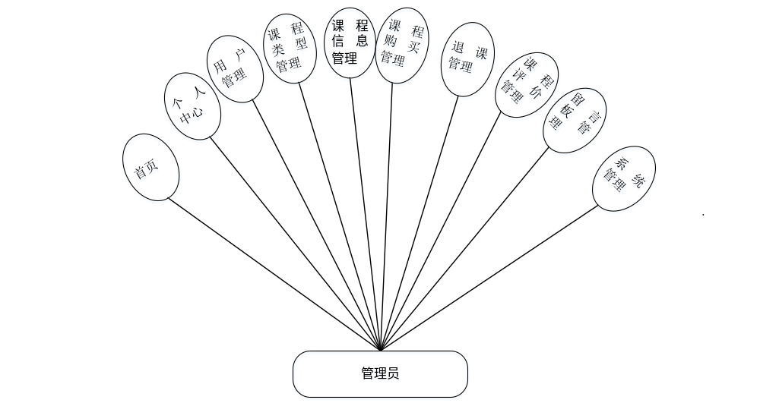
管理员功能图

Slide 7
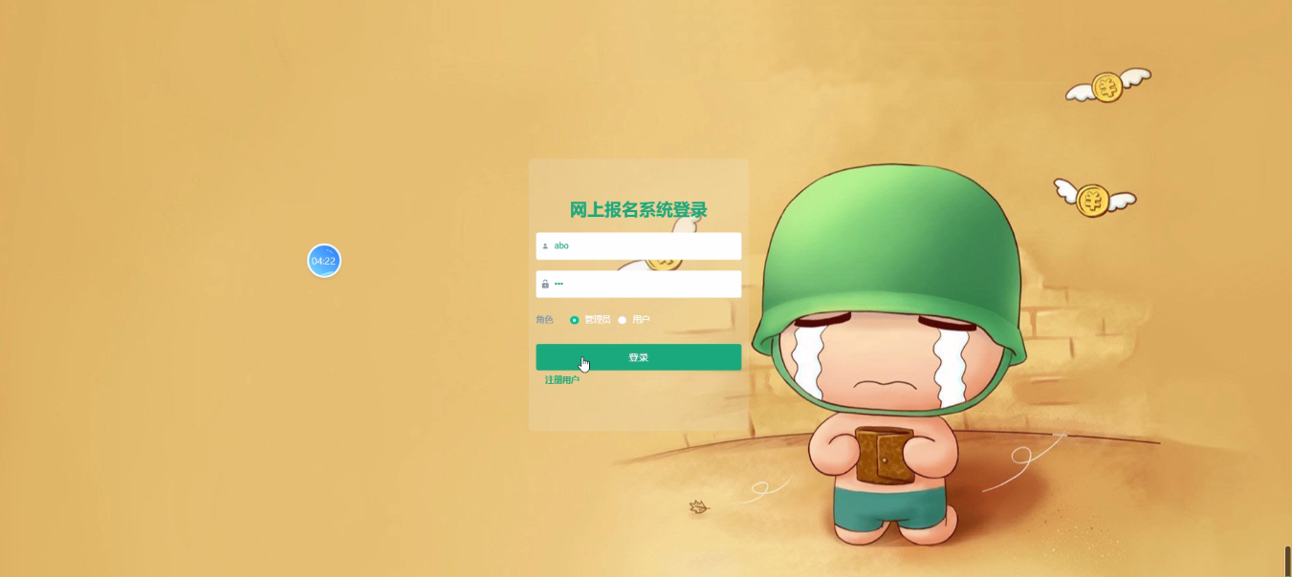
管理员登录界面图

Slide 8
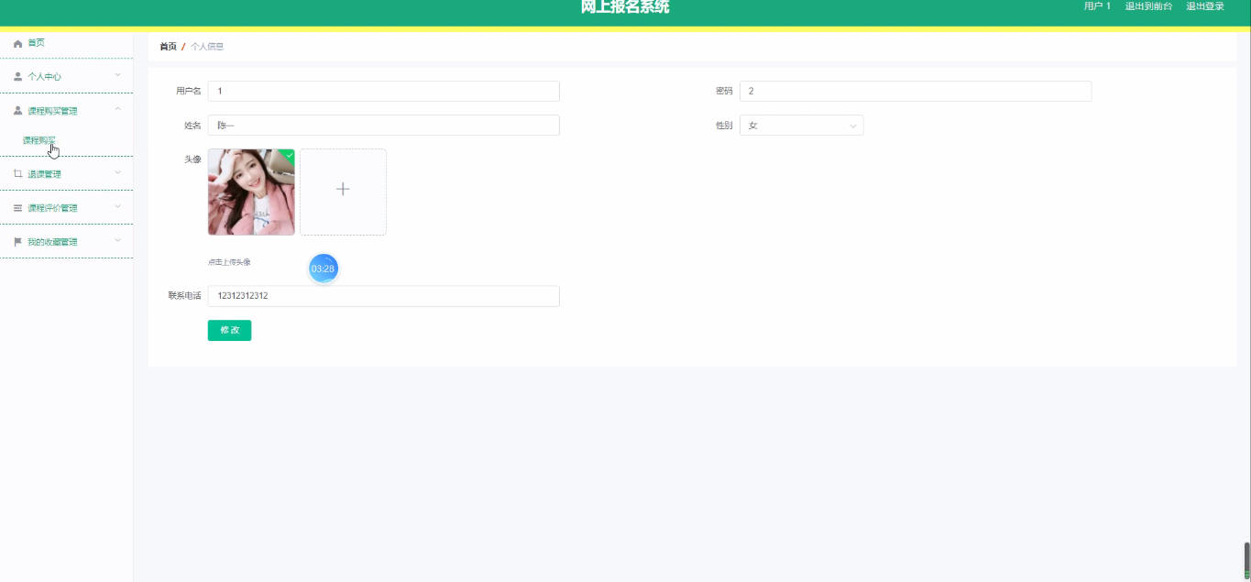
用户功能模块图

Slide 9

前台首页功能模块

Slide 10
系统测试
通过一系列的测试，找出其中的错误。并且将测试作为软件开发的重要部分，在有了程序编程以后，测试就成为了系统中必不可少的一部分。通过统计分析，系统的软件测试占据了整个系统开发45%的工作量，从软件开发的成本中，测试成本已经包含了很多的测试工作。在测试中，每个程序都有可能出现错误。在该程序开发的过程中当中，利用人工方式去查找错误是比较繁琐和困难的，所以有必要找一些测试工具进行测试和分析。在系统整个程序的设计当中，出现一些错误的信息是时常发生的。对于这些指令当中语法是错误的，同时程序执行过程当中会提示，这样就方便找出错误。但是另一种类型的错误是由计算出来的，但是这些错误也是隐藏的，有时候它是不会发生的，所以解决这些错误是十分费时的。在进行系统运行的时候我们要对前期工作进行一个系统测试工作。

Slide 11
结束语
在本次毕业设计的过程中，从开始的懵懂无知，感觉设计一个系统非常困难，不知道该从何做起，但是通过查阅相关资料和网站之后，让我对该系统的开发有了新的认知，开发系统最重要的就是需求调查和系统分析，也通过老师指导和学过相关的知识，在加上我的不懈努力，最后将该系统逐步完成。在此次毕业设计中，让我知道了做什么事都必须要坚持，努力去查阅资料，并且善于发现和研究，充分利用身边资源，我相信办法总比困难多，所有问题都会迎刃而解。通过此次少儿编程网上报名系统的开发设计，将我在大学期间所学的知识都应用到了其中。使理论知识和现实实践进行相结合，开发少儿编程网上报名系统将理论知识和实践相结合，也将计算机信息与实践问题进行了相结合。

Slide 12
参考文献
[1]李璇.基于Java网络订餐平台的设计与实现[J].吉林:吉林大学,2018.
[2]黄瑞钰.图书在传统销售与互联网销售中的区别与转换[J].食品安全导刊,2018,9(27):101
[3]周雨薇,李玉红.“互联网+”模式下图书网络营销策略究[J].商场现代化,2018,9(12):36-37.
[4]陈实.“互联网+”背景下我国电子商务发展现状、问题和对策[D].武汉:华中师范大学,2018.
[5]王玉珂.图书交易领域电子商务模式O2O应用研究[D].武汉:华中师范大学,2018.
[6]王卉.基于java的课程服务平台的设计与实现[D].南京:南京大学,2018.
[7]曹珍,杨帆.基于Java技术的商户管理平台设计与实现[J],2017,36(04):119-121.

Slide 13
致谢
此次毕业设计的结束，也代表着我的大学生活即将结束，这次毕业设计的过程中，我非常感谢我的老师和同学们对我的帮助，让我完成了这次的毕业设计，首先我要感谢我的指导老师，当我遇到困难时，老师在第一时间为我指导，为我解决了很多困难，在这里，感谢您对我耐心的指导，我还要感谢我的每一位老师，感谢你们把知识传授于我们，让我们学会了做人做事的道理。
其次，我要感谢我的同学们，在遇到困难时，我们一起努力征服困难，所以我要真诚的感谢我的同学们。
最后，我要感谢各位答辩老师，感谢你们在百忙之中抽出时间为我的论文进行点评。

Slide 14
End
谢谢大家

